Slide 1
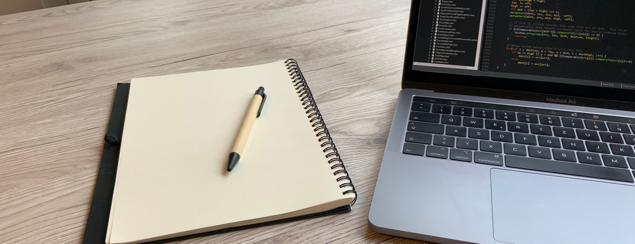
PROGRAMMIEREN IN DER GRUNDSCHULE
AUCH IM MATHEMATIKUNTERRICHT
Juli 2019 © PIKAS digi (pikas-digi.dzlm.de)
Notes:
In den Notizen dieser Präsentation finden Sie Hinweise, die Sie in der Vorbereitung auf die Moderation des Moduls unterstützen können.
Dabei wird der Moderierende mit M und die Teilnehmenden mit TN abgekürzt.
Es ist sinnvoll, wenn die TN der Fortbildung digitale Endgeräte und einen W-Lan-Zugang zur Verfügung haben.
Benötigte Materialien:
Ggf. Karten und dicke Filzstifte (F2), Flipchart/ Pinnwand
Fortbildung_Programmieren_AB_Algorithmus in Kopie für alle TN
Vorhandene Roboter/ Materialien für die Praxisphase (Ozobot + dicke farbige Filzstifte + Papier, BeeBot + Unterlage, Mbot, CodeMouse, Karopapier, Tablets mit der App “KlötzchenApp“, Calliope – oder Endgeräte mit Onlinezugang)
Stationskarten beidseitig ausdrucken (Zusatzmaterial Programmieren)

Slide 2

Hinweise zu den Lizenzbedingungen
Diese Folie gehört zum Material und darf nicht entfernt werden.
Dieses Material wurde vom PIKAS-Team für das Deutsche Zentrum für Lehrerbildung Mathematik (DZLM) konzipiert und kann unter der Creative Commons Lizenz BY-SA: Namensnennung – Weitergabe unter gleichen Bedingungen 4.0 International weiterverwendet werden.
Das bedeutet: Alle Folien und Materialien können für Zwecke der Aus- und Fortbildung unter der Bedingung heruntergeladen, verändert und genutzt werden, dass alle Quellenangaben erhalten bleiben, PIKAS als Urheber genannt und das neu entstandene Material unter den gleichen Bedingungen weitergegeben wird.
Von der Weitergabe ausgenommen sind Fotos, die erkennbar reale Personen zeigen.
Bildnachweise und Zitatquellen finden sich auf den jeweiligen Folien bzw. in den Zusatzmaterialien.
Weitere Hinweise und Informationen zu PIKAS finden Sie unter http://pikas.dzlm.de.

Slide 3
„Um nicht von anderen Ländern abgehängt zu werden, müssen wir uns selber auf den Weg machen.“
„Wir müssen die Kinder auf die heutige Welt vorbereiten.“
„Die Kinder sollen erstmal lesen und schreiben lernen.“
„Jetzt programmieren wir in der Grundschule.“
„Wir schaffen es schon nicht, die Inhalte des Lehrplans umzusetzen.“
Was ist Ihre Meinung und wie ist Ihre Haltung?
„Für die Kinder sicherlich kein Problem. Sie benutzen technische Geräte ohnehin intuitiv."
„Programmieren und Mathe , das passt doch gut zusammen.“
„Neben Englisch jetzt noch JAVA programmieren? “
Notes:
Folie 2 dient dazu die Teilnehmergruppe „abzuholen“.
Gerade beim Thema „Programmieren in der Grundschule“ gibt es sehr unterschiedliche Meinungen und Haltungen.
Um direkt zu Beginn klar zu machen, dass der Moderator/ die Moderatorin sich dieser Divergenz und auch möglicher ablehnender Haltungen bewusst ist, wird dieses Stimmungsbild aufgemacht und den TN so eine Möglichkeit gegeben sich zu äußern und ihre Haltung auszudrücken.
Wichtig ist hier allerdings, den Raum nicht zu groß zu machen und nicht schon zu Beginn eine Grundsatzdiskussion anzustoßen.
Bevor die Frage nach ihrer Haltung an die TN gegeben wird, können die animierten Statements vorgetragen werden.
Danach wird dazu angeregt sich selbst zu verorten.
Hierzu ist es möglich die TN erst kurz miteinander in den Austausch kommen zu lassen und dann ihr Statement verbal ins Plenum geben zu lassen, oder auch dieses auf einer Karte zu notieren und im Vortragsraum aufhängen zu lassen. Die aufgehängten Statements könnten so am Ende der Veranstaltung wieder in den Blick genommen und ggf. relativiert werden.
Es ist auch möglich zuerst kurze Statements der TN einzuholen und danach die Folie zu präsentieren. Dieses Vorgehen bietet sich eher für eine kleinere TN-Gruppe an.

Slide 4
INHALTE
Was ist Programmieren?
Warum überhaupt Programmieren in der Grundschule?
Wie Programmieren in der Grundschule?
Programmieren und Mathematikunterricht
Weiterarbeit in der eigenen Praxis
Notes:
M gibt Transparenz über die Inhalte der Veranstaltung.

Slide 5
INHALTE
Was ist Programmieren?
Warum überhaupt Programmieren in der Grundschule?
Wie Programmieren in der Grundschule?
Programmieren und Mathematikunterricht
Weiterarbeit in der eigenen Praxis
Notes:
Bevor sich im zweiten „Kapitel“ mit dem „Warum“ auseinandergesetzt wird, soll zunächst definiert werden, was Programmieren überhaupt bedeutet.
Oft werden hier noch hoch komplexe Vorgänge assoziiert und angenommen, dass man selber nicht zum Programmieren in der Lage sei. Viele Lehrpersonen stellen sich daher die Frage: Wie soll man etwas vermitteln, was man selber nicht kann?
Nachdem zunächst der Begriff des Programmierens definiert und seine Nähe zu mathematischen Inhalten aufgezeigt wird, soll in diesem Kapitel gezeigt werden, wie heute mit der Hilfe blockbasierter Programmiersysteme sehr einfach und zugänglich programmiert werden kann.

Slide 6
Was ist Programmieren?
Problem
„Programmieren ist
das Formulieren einer Problemlösung
algorithmische Beschreibung
in Befehlsanweisungen
Programm
mithilfe einer Sprache,
die automatisch in Befehle übersetzt wird,
ausführbares Programm
die ein Computer ausführen kann.“
Problemlösung
(Wurm, 2013, S. 23)
Notes:
Auf Folie 4 und 5 werden zwei Definitionen für das Programmieren vorgestellt. Zunächst in sprachlicher Form, dann als Grafik.
Die beiden Definitionen von Wurm und Ratz sind begrifflich nicht deckungsgleich, insgesamt lassen sich aber enge Bezüge bzgl. des Programmierablaufs erkennen.
Auf Folie 4 werden zunächst die vergleichbaren Elemente beider Definitionen eröffnet.
Erst auf der folgenden Folie 5 findet sich dann die ausführliche Darstellung des Programmierablaufs nach Ratz

Slide 7
Was ist Programmieren?
Problem
Welches Problem ist zu lösen?
Was erwarte ich von meiner Lösung?
Analyse/Modellierung
algorithmische Beschreibung
Wie lässt sich das Problem lösen?
Programmierung/
Codierung
Programm
Wie bringe ich meine Idee dem Computer bei?
Z.B. durch ein Java Programm?
Übersetzung/ Compilierung
ausführbares Programm
Wie muss der ausführbare Code aussehen?
Z.B. Maschinencode?
Ausführung/Interpretation
Problemlösung
Ist das Problem gelöst?
(in Anlehnung an Ratz et al., 2018, S. 29)
Notes:
Im Modell von Ratz werden mittig die Arbeitsschritte der Problemlösung im Programmierprozess dargestellt.
Links die jeweils auszuführenden Handlungen (Arbeitsgänge).
Rechts werden Leitfragen gegeben, an denen man sich während des Prozesses orientieren kann.
Die übersichtliche grafische Darstellung von Ratz wird im Folgenden verwendet, um die einzelnen Phasen des Programmierens näher in den Blick zu nehmen und Bezüge zu mathematischen Inhalten herstellen zu können.
Konkret werden im Folgenden die Begriffe:
Problemlösen
Algorithmus
Programm und
Modellierung
Genauer in den Blick genommen.

Slide 8
Was ist Programmieren?
Problem
Welches Problem ist zu lösen?
Was erwarte ich von meiner Lösung?
algorithmische Beschreibung
Wie lässt sich das Problem lösen?
Programm
Wie bringe ich meine Idee dem Computer bei?
Z.B. durch ein Java Programm?
ausführbares Programm
Wie muss der ausführbare Code aussehen?
Z.B. Maschinencode?
(MSW NRW, 2008, S. 59)
Problemlösung
Ist das Problem gelöst?
(in Anlehnung an Ratz et al., 2018, S. 29)
Notes:
Bezüge zu mathematischen Inhalten sind zunächst ganz offensichtlich im Bereich des Problemlösens zu erkennen.
Auf dieser Folie wird zunächst der Bezug zum Lehrplan NRW hergestellt
und anschließend zu Pólya (Fachdidaktik), der vier wesentliche Phasen des Problemlösens beschreibt und darauf hinweist, dass Probleme keine Routineaufgaben sind.
Im dargestellten Modell von Ratz wird gerade in den auf der rechten Seite dargestellten Leitfragen ersichtlich, wie nah der Programmierungsprozess an dem von Pòlya dargestellten Problemlöseprozess liegt.

Slide 9
Was ist Programmieren?
Problem
Welches Problem ist zu lösen?
Was erwarte ich von meiner Lösung?
Problem verstehen
algorithmische Beschreibung
Wie lässt sich das Problem lösen?
Plan aufstellen
Programm
Wie bringe ich meine Idee dem Computer bei?
Z.B. durch ein Java Programm?
ausführbares Programm
Wie muss der ausführbare Code aussehen?
Z.B. Maschinencode?
Plan ausführen
Problemlösung
Ist das Problem gelöst?
Rückschau
Vier Phasen des Problemlösens nach Pólya
Ein Problem ist keine Routineaufgabe!
(in Anlehnung an Ratz et al., 2018, S. 29)

Slide 10
Was ist Programmieren?
Problem
Welches Problem ist zu lösen?
Was erwarte ich von meiner Lösung?
Analyse/Modellierung
algorithmische Beschreibung
Wie lässt sich das Problem lösen?
Programmierung/
Codierung
Programm
Wie bringe ich meine Idee dem Computer bei?
Z.B. durch ein Java Programm?
Übersetzung/ Compilierung
ausführbares Programm
Wie muss der ausführbare Code aussehen?
Z.B. Maschinencode?
Ausführung/Interpretation
Problemlösung
Ist das Problem gelöst?
(in Anlehung an Ratz et al., 2018, S. 29)

Slide 11
Was ist Programmieren?
Analyse/Modellierung
... mathematisch …
und im Sinne des Programmierens
    „Durch Modellierung beschreibt man Vorgänge aus der Natur sowie industrielle Prozesse mit mathematischen Werkzeugen, zum Beispiel Gleichungen oder Ungleichungen.
    Modellierung geschieht durch Abstraktion, das heißt durch Vereinfachung und Verallgemeinerung der Realität."
    (John, 2006, S. 4)
(Blum & Leiss, 2005, S.1626)
Notes:
Auf dieser Folie wird der mathematische "Modellierungsbegriff in Form des Modellierungskreislaufs nach Blum und Leiß einer informatischen Definition des Modellierungsbegriffs von John gegenübergestellt.
Hier soll gezeigt werden, dass es im Grunde um das gleiche geht.

Slide 12
Was ist Programmieren?
„Ein Algorithmus ist eine eindeutige Handlungsvorschrift zur Lösung eines Problems oder einer Klasse von Problemen. Algorithmen bestehen aus endlich vielen, wohldefinierten
Einzelschritten.“
(Rogers, 1987, S. 2)
„Damit können sie zur Ausführung in ein Computerprogramm implementiert, aber auch in menschlicher Sprache formuliert werden.
Bei der Problemlösung wird eine bestimmte Eingabe in eine bestimmte Ausgabe überführt.“
(Leiserson, Rivest & Stein, 2010, S. 5)
Problem
algorithmische Beschreibung
Programm
ausführbares Programm
Problemlösung
Notes:
Hier kann zunächst eine Frage an die Teilnehmer erfolgen:
Was ist ein Algorithmus?
Wie würden Sie einen Algorithmus definieren?
(kurze Murmelphase, dann gemeinsame Sammlung)
Ein Algorithmus (auch genannt Lösungsverfahren) ist eine Handlungsvorschrift zur Lösung eines Problems in endlich vielen Schritten. Diese Verarbeitungsvorschrift besteht aus einer endlichen Folge von eindeutig ausführbaren Anweisungen, welche bei gleichen Voraussetzungen immer gleiche Ergebnisse liefert. Der Algorithmus wird durch einen aus elementaren Anweisungen bestehenden Text beschrieben.
https://wiki.zum.de/wiki/Algorithmus#Alltagsalgorithmen

Slide 13
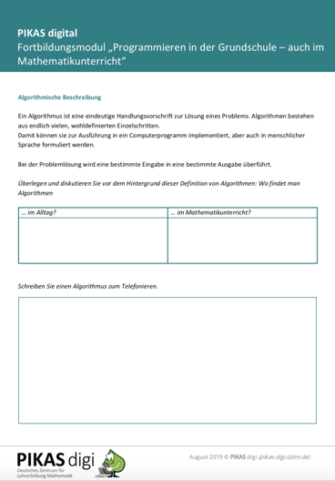
Was ist Programmieren?
AKTIVITÄT
Überlegen und diskutieren Sie vor dem
Hintergrund dieser Definition von
Algorithmen:
Wo findet man Algorithmen
im Alltag?
im Mathematikunterricht?
Notes:
M nennt den Arbeitsauftrag und gibt das Arbeitsblatt “Arbeitsblatt eigener Algorithmus“(befindet sich im Dokument Zusatzmaterialien) an die TN aus.
Die TN können jeweils mit Ihren Sitznachbarn zu zweit zusammenarbeiten.
Mögliche Algorithmen im Alltag:
- morgens anziehen
- Zähne putzen
- Waffeln backen
- über die Straße gehen
- ...
Alles das, was eine vorhersehbare bzw. vorgegebene Reihenfolge hat. Aktivitäten, die immer gleich ausgeübt werden und daher durch eine klare Vorgangsbeschreibung ausgedrückt werden können.
Im Mathematikunterricht können die schriftlichen Rechenverfahren algorithmisch dargestellt werden, aber auch besondere Aufgabenformate, wie die Bildung von Minustürmen, Umkehrzahlen-Aufgaben, ANNA-Zahlen-Aufgaben , Zahlenmauern, Zahlengittern usw.
Die TN bearbeiten diese erste Aufgabenstellung auf dem Arbeitsblatt. Die Ergebnisse werden kurz im Plenum zusammengetragen.
Anmerkung: Ein Algorithmus ist eine genau festgelegte „Handlungsbeschreibung“, die in sich nicht kreativ ist. Die Entwicklung eines solchen Algorithmus zur Lösung eines Problems ist in der Regel ein kreativer und nicht trivialer Abschnitt im Programmierprozess

Slide 14
Was ist Programmieren?
AKTIVITÄT
Schreiben Sie einen Algorithmus zum
Telefonieren.
1.... > 2.... >
Notes:
Die TN sollen nun auf Grundlage der Definition einen Algorithmus zum Telefonieren schreiben.
Also eine genaue Handlungsanweisung in mehreren aufeinanderfolgenden Handlungsschritten.
Dabei sollen möglichst verschiedene Varianten entstehen, die in der Diskussion später dazu beitragen können, dass viele typische Elemente von Algorithmen erscheinen und typische Fragen geklärt werden.
Methodisch bietet es sich an, die gefundenen „typischen Elemente“ auf einer Flipchart zu sammeln und im Verlauf der Präsentation der folgenden Folien darauf Bezug zu nehmen – bzw. die gefundenen Elemente zu ergänzen.
Zu den Typischen Elementen von Algorithmen gehören wenn-dann-sonst-Kopplungen („Wenn ein Freizeichen erscheint warte-ab, sonst tippe-auf-rotes-Hörersymbol.“) und Schleifen („sonst lege-auf und beginne wieder bei tippe-grünes-Hörersymbol-an.“)
Typische Fragen sind:
Wie genau müssen die Anweisungen innerhalb eines Algorithmus sein?
Hier sind von den Teilnehmern vielfältige Antworten zu erwarten. Die Frage ist in diesem Kontext nicht abschließend zu beantworten. Es wird allerdings schnell klar, dass eine „unendliche“ Ausdifferenzierung aller Teilschritte in seine Unterschritte (Ist das Wählen einer Nummer oder das Drücken der einzelnen Tasten zu programmieren, wie sieht es aus mit der Programmierung jeder einzelnen Fingerbewegung, etc.) in diesem Kontext nicht zielführend ist.
Im Grunde geht es zunächst einmal darum zu erkennen, dass es Teilschritte gibt und diese ggf. noch in weitere Teilschritte unterteilt werden können.
Von Bedeutung ist zudem die Fragestellung: Wann beginnt ein Algorithmus und wann ist er zu Ende? (Wichtig ist, dass dies klar definiert ist, und dass jeder Algorithmus endlich ist.)
Grundsätzlich, gelten für Algorithmen die folgenden Eigenschaften, die im Rahmen der Vorstellung der Arbeitsergebnisse diskutiert werden können:
Allgemeingültigkeit, Wiederholbarkeit, Eindeutigkeit, Endlichkeit, Ausführbarkeit

Slide 15
Was ist Programmieren?
AKTIVITÄT
Schreiben Sie einen Algorithmus zum
Telefonieren.
1.... > 2.... >
PRÄSENTATION UND DISKUSSION
Notes:
Die TN sollen nun auf Grundlage der Definition einen Algorithmus zum Telefonieren schreiben.
Also eine genaue Handlungsanweisung in mehreren aufeinanderfolgenden Handlungsschritten.
Dabei sollen möglichst verschiedene Varianten entstehen, die in der Diskussion später dazu beitragen können, dass viele typische Elemente von Algorithmen erscheinen und typische Fragen geklärt werden.
Methodisch bietet es sich an, die gefundenen „typischen Elemente“ auf einer Flipchart zu sammeln und im Verlauf der Präsentation der folgenden Folien darauf Bezug zu nehmen – bzw. die gefundenen Elemente zu ergänzen.
Zu den Typischen Elementen von Algorithmen gehören wenn-dann-sonst-Kopplungen („Wenn ein Freizeichen erscheint warte-ab, sonst tippe-auf-rotes-Hörersymbol.“) und Schleifen („sonst lege-auf und beginne wieder bei tippe-grünes-Hörersymbol-an.“)
Typische Fragen sind:
Wie genau müssen die Anweisungen innerhalb eines Algorithmus sein?
Hier sind von den Teilnehmern vielfältige Antworten zu erwarten. Die Frage ist in diesem Kontext nicht abschließend zu beantworten. Es wird allerdings schnell klar, dass eine „unendliche“ Ausdifferenzierung aller Teilschritte in seine Unterschritte (Ist das Wählen einer Nummer oder das Drücken der einzelnen Tasten zu programmieren, wie sieht es aus mit der Programmierung jeder einzelnen Fingerbewegung, etc.) in diesem Kontext nicht zielführend ist.
Im Grunde geht es zunächst einmal darum zu erkennen, dass es Teilschritte gibt und diese ggf. noch in weitere Teilschritte unterteilt werden können.
Von Bedeutung ist zudem die Fragestellung: Wann beginnt ein Algorithmus und wann ist er zu Ende? (Wichtig ist, dass dies klar definiert ist, und dass jeder Algorithmus endlich ist.)
Grundsätzlich, gelten für Algorithmen die folgenden Eigenschaften, die im Rahmen der Vorstellung der Arbeitsergebnisse diskutiert werden können:
Allgemeingültigkeit, Wiederholbarkeit, Eindeutigkeit, Endlichkeit, Ausführbarkeit

Slide 16
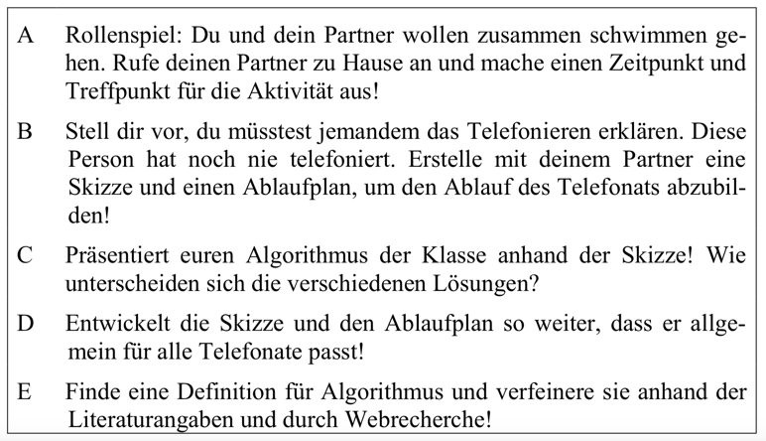
Was ist Programmieren?
Alltags-Algorithmen – Ein Beispiel aus der Schule
(Beck, Seitz & Zendler, 2014, S. 15)
Notes:
Hier ein Beispiel für ähnliche Aufgaben aus der Schule, mit denen auch Kinder dafür sensibilisiert werden können, was ein Algorithmus ist, welche Eigenschaften er erfüllt und wie er aufzubauen ist.
Das Unterrichtsbeispiel ist ursprünglich im Anfangsunterricht Arithmetik in einer 6.Realschulklasse durchgeführt worden, kann aber auch für die Grundschule modifiziert werden.
Auf der folgenden Folie werden Beispiele von Schülerergebnissen einer vierten Klasse zu dieser Aufgabenstellung vorgestellt.

Slide 17
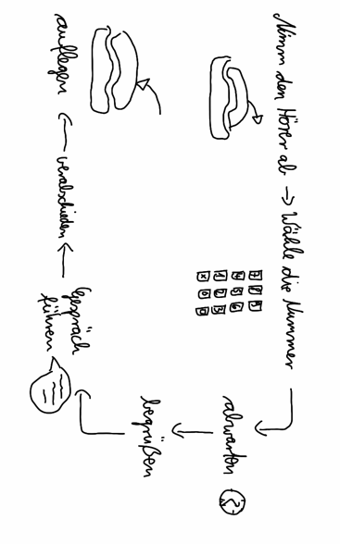
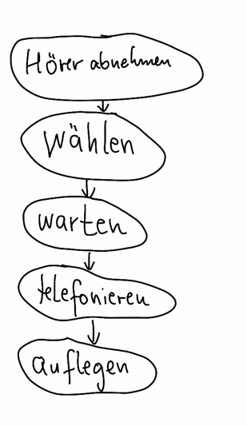
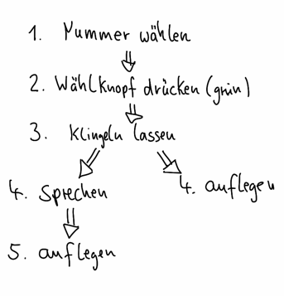
Was ist Programmieren?
PIKAS digi. Lizenz: CC BY-SA 4.0
PIKAS digi. Lizenz: CC BY-SA 4.0
PIKAS digi. Lizenz: CC BY-SA 4.0
Notes:
Die Folie kann als Beispiel für eine Umsetzung der Aufgabe in der Schule dienen.
Es kann auch eine kleine Aktivität daraus gemacht werden, indem die TN dazu aufgefordert werden, die zuvor besprochenen typischen Elemente von Algorithmen wiederzuerkennen.

Slide 18
Was ist Programmieren?
Algorithmen im Mathematikunterricht
ANNA Zahlen
Minustürme
Zahlengitter
Zahlenmauern
Schriftliche Rechenverfahren

Slide 19
Was ist Programmieren?
Problem
Programmierung
Der Algorithmus ist ein Teil des Programms. Er bestimmt Abläufe innerhalb eines Programms.
Er muss in eine Programmiersprache übersetzt werden,
damit sie vom Computer umgesetzt/ verstanden werden kann.
Analyse/Modellierung
algorithmische Beschreibung
Programmierung/
Codierung
Programm
Übersetzung/ Compilierung
ausführbares Programm
Ausführung/Interpretation
Problemlösung
Notes:
Hier soll - der Vollständigkeit halber - der Zwischenschritt zwischen der algorithmischen Beschreibung zur Überführung in ein ausführbares Programm dargestellt werden.

Slide 20
Was ist Programmieren?
Wesentliche Sprachkonstrukte von Algorithmen
Drei Sprachkonstrukte reichen aus, Ablaufdiagramme in einen Algorithmus zu überführen.
Anweisung und Sequenzierung: zählt Anweisung für Anweisung in der Reihenfolge auf, in der diese abgearbeitet werden sollen. In einer Normsprache könnte man jede Anweisung mit "tue" beginnen. Eine Sequenz ist also eine Aufreihung von "tue"s.
Verzweigung: teilt nach einer Beantwortung einer Ja-Nein-Frage den weiteren Weg in zwei Wege. In der Normsprache erkennt man eine Verzweigung an der “Wenn Bedingung ... erfüllt dann …, sonst …“ Konstruktion.
Wiederholung (Schleife, Iteration): beschreiben Wiederholungen und sind erkennbar an “Tue solange Bedingung ...erfüllt" oder “Tue solange bis Bedingung … erfüllt ist.." oder “Tue so und sooft mal".
Notes:
Diese Folie kann eingesetzt werden, um wesentliche Sprachkonstrukte von Algorithmen herauszuarbeiten.
Hier wird eine Verbindung zwischen den in den Handlungsabläufen (vermutlich) verwendeten Begriffen und den Elementen eines Algorithmus hergestellt.
Vor dem Hintergrund dieser Information kann noch einmal auf den eigenen Algorithmus zum Telefonieren geschaut und wesentliche Elemente identifiziert werden.
Der Einsatz der Folie ist optional.

Slide 21
Was ist Programmieren?
Algorithmen in der Programmierung
Ein Algorithmus beschreibt, wie eine Gruppe von Aufgaben schrittweise gelöst werden kann.
Um Algorithmen für Computer verständlich zu machen, benötigt man eine eindeutige sprachliche Formulierung.
Der Programmierende hat somit nicht nur die Aufgabe ein Lösungsverfahren für das gegebene Problem zu entwickeln, sondern muss zudem den entwickelten Algorithmus in eine Programmiersprache übersetzen.

Slide 22

Was ist Programmieren?
(Erste) Arbeit mit Blockprogrammierung
Was ist Scratch?
  Idee, Einsatz und Funktionsweise
Vorstellung der Arbeit mit Scratch
  Blockprogrammierung
  Bedeutung der Bausteine und ihrer Farben
https://scratch.mit.edu/projects/286037980/editor
Notes:
Mit dieser Folie soll die folgende Aktivität vorbereitet werden, in welcher die TN (erste) Erfahrungen mit einem blockbasierten Programmiersystem sammeln und so ggf. alte Vorstellungen zum Programmieren durch neue erweitern können.
Zunächst stellt M die Programmierumgebung Scratch in ihren Grundzügen vor. Scratch ist eine Blockbasierte Programmiersprache.
Idee der blockbasierten Programmierung/ visueller Programmiersprachen:
In einer blockbasierten Programmiersprache werden mögliche Anweisungen in Form von Codeblöcken (häufig als Puzzleteile dargestellt) von der Programmierumgebung zur Verfügung gestellte. Der Nutzer muss keine Anweisung einzeln eintippen, sondern muss lediglich die Codeblöcke aneinanderfügen um ein eigenes Programm zu erstellen.
Umfangreiche, gut strukturierte Informationen zu Scratch:
https://de.scratch-wiki.info/wiki/Scratch
Es wurden zwei Seiten eingerichtet, die von M und den TN genutzt werden können:
Für den Moderator, um erste Schritte der Scratchprogrammerung zu präsentieren:
https://scratch.mit.edu/projects/297575619/
Hier findet sich bereits eine vorgefertigte Umgebung mit einigen Bausteinen, die den TN vorgestellt werden kann.
Für die Teilnehmer zum Ausprobieren:
https://scratch.mit.edu/projects/286037980/
(oder QR Code)
Die Seite ist für die Aufgabe auf der folgenden Folie vorbereitet worden. Hier wurde bereits PIKO und eine Hürde im Bild eingefügt. Die TN haben die Aufgabe mit den zur Verfügung stehenden Blöcken PIKOs Weg so zu programmieren, dass er über die Hürde „springt“.
Es muss ggf. darauf hingewiesen werden, dass die Nutzersprache auf Deutsch umgestellt werden sollte.

Slide 23



Was ist Programmieren?
AKTIVITÄT
Mit blockbasierter Programmierung arbeiten
Erstellen Sie ein Programm, dass PIKO auf dem 20er Feld auf allen Vielfachen der 2 kurz stehen bleiben lässt.
Bietet sich der Einsatz von Schleifen ein, um den Programmiercode zu verkürzen?
https://scratch.mit.edu/projects/334117951/editor
A
B
C
https://scratch.mit.edu/projects/334118045/editor
https://scratch.mit.edu/projects/334118011/editor
Notes:
Auf dieser Folie werden die Arbeitsaufträge für die Teilnehmer vorgestellt.
Es gibt je nach Vorerfahrung drei Aufgabenstellungen.
A: Die TN arbeiten auf einer leeren Arbeitsfläche und müssen Codeblöcke selbstständig auswählen
B: Die TN haben Codeblöcke vorgegeben und müssen diese definieren, kopieren und richtig zusammenfügen
C: Die Codeblöcke sind bereits vorgegeben und die Werte definiert, die Codeblöcke müssen noch kopiert und zusammengefügt werden.
Hinweis: Wenn man die Leertaste (am Computer) oder auf den Block „Wenn Taste Leertaste gedrückt wird“, wird Piko wieder auf die Ursprungsposition gesetzt. Das vereinfacht die Bedienung, wenn mit der Programmierung von vornne begonnen werden soll.
Es bietet sich ein Hinweis auf Scratch Junior als „sprachfreie“ noch vereinfachtere Variante an (https://www.scratchjr.org).

Slide 24
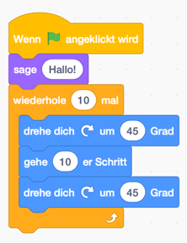
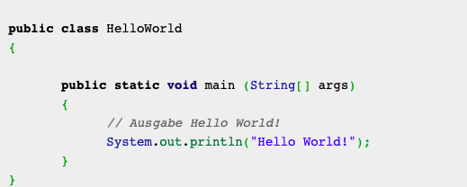
Was ist Programmieren?
Programmieren früher:
schwierige rein symbolische Sprache
Semantik und das Lernen der Sprache nimmt einen großen Stellenwert ein
ein großes Grundwissen/ Fachwissen ist nötig, um kleine Probleme zu lösen
schwierige Fehlersuche
Möglichkeiten heute:
Blockbasierte Programmierung
Puzzleartige Struktur
Nicht Semantik sondern Inhalte, Probleme und deren Problemlösungen stehen im Vordergrund
https://scratch.mit.edu/projects/editor/
Notes:
Abschließend wird hier die heutige Möglichkeit des Programmierens durch blockbasierte Sprache der klassischen Programmierung gegenübergestellt.
Es soll ersichtlich werden, dass durch die blockbasierte Programmierung viele Hürden und Schwierigkeiten entfallen, die es früher noch gab.
Bilder Gegenüberstellen:
Links: reine Symbolsprachen mit etlichen Fehlerquellen – da bereits ein falsch gesetztes Zeichen dazu führt, dass ein Programm nicht ausgeführt werden kann, ist die Fehlersuche in dem langen Quellcode äußerst beschwerlich
Rechts: blockbasiert Programmierung – hier sind derartige Fehler gar nicht möglich, denn es können nur die vordefinierten Teile zusammengesetzt werden. Wenn man versucht Teile miteinander zu verbinden, die nicht aneinander passen, wird dies vom Programm direkt verwehrt.
Information: Der Quellcode besteht bei diesen blockbasierten Systemen auch. Er ist in der Regel über eine gesonderte Anwahl sichtbar zu machen.
Grundsätzlich kann hier auch darüber diskutiert werden, dass das standardmäßige vermeiden von Fehlern auch kritisch gesehen werden kann. Aus dem MU wissen wir ja bspw., dass durch produktive Irritationen auch Lernchancen erwachsen können. Hier ist das nur eingeschränkt möglich.

Slide 25
Was ist Programmieren?
ERFAHRUNGSAUSTAUSCH
Decken sich die Vorstellungen zum Programmieren, die Sie zu Beginn des Workshops hatten mit den eben gemachten Erfahrungen bei der Blockprogrammierung in Scratch?
Wie stehen Sie zu diesen Aussagen?
Es ist davon auszugehen, dass alle Kinder das Programmieren in der Grundschule lernen können.
Dadurch erweitern sie weitere grundschulrelevante Kompetenzen.
Notes:
Nachbereitung der Aktivität
Nachdem die TN nun einen Einblick in das „Programmieren heute“ bekommen haben, werden nun die Erfahrungen mit vorherigen Haltungen abgeglichen.
Ggf. bietet es sich hier an, einige auf Karten gesammelte kritische Stimmen vom Beginn der Veranstaltung zu relativieren.
Hier auch noch einmal, der Bezug zur Mathematik und den zu erwerbenden Kompetenzen:
Das Programmieren soll zunächst keinen Selbstzweck erfüllen, sondern dazu diesen grundschulrelevante Kompetenzen zu fördern.
Hier sind vor allem die prozessbezogenen Kompetenzen hervorzuheben.

Slide 26
INHALTE
Was ist Programmieren?
Warum überhaupt Programmieren in der Grundschule?
Wie Programmieren in der Grundschule?
Programmieren und Mathematikunterricht
Weiterarbeit in der eigenen Praxis
Notes:
In diesem Kapitel sollen nun Gründe dafür vorgetragen werden, warum das Programmieren überhaupt im Unterricht der Grundschule behandelt wird.

Slide 27
Warum überhaupt Programmieren
in der Grundschule?
Politik: Wie schneidet Deutschland im Vergleich zu anderen Ländern ab und wie bleibt Deutschland wettbewerbsfähig?
Fachdidaktik: Was kann uns die Vermittlung und Ausnutzung von Programmierfähigkeiten für den Fachunterricht bringen?
Schule: Wie kann sich der Unterricht durch die Einbeziehung des Programmierens weiterentwickeln?
Lebenswelt: Wie können wir Kinder auf ihr Leben in einer digitalisierten Gesellschaft vorbereiten?
Notes:
Hier werden zunächst die Bereiche aufgemacht, die überhaupt von diesem Thema berührt werden.
Es werden Fragen formuliert, die im Interesse des jeweiligen Aspektes stehen.
Aus all diesen Bereichen werden auf den folgenden Folien Aussagen und Zitate zusammengetragen.
M sollte hier selbst erwägen, welche für seine TN relevant erscheinen und eine gefilterte Auswahl treffen.
Wichtig ist, dass alle Argumente Ihre Berechtigung haben, wir als Vertreter des Faches Mathematik aber deutlich prüfen müssen, wann die Vermittlung der Fähigkeiten auch wirklich im Sinne des Faches Mathematik erfolgt. Nur weil man im Unterricht programmiert und es eine gewisse – bereits angesprochene Nähe zum Fach Mathematik gibt – ist noch keine Legitimation für diesen Unterricht gegeben. Man muss vielmehr sehr genau prüfen, ob fachliche Kompetenzen vermittelt werden, damit eine „Programmier-Stunde“ nicht beliebig wird und dem Vorwurf der „ziellosen Spielerei“ nicht standhalten kann.

Slide 28
Warum überhaupt Programmieren
in der Grundschule?
Computational thinking
„Computational thinking is a fundametal skill for everyone, not just for computer scientists. To reading, writing and arithmetic, we should add computational thinking to every child´s analytical ability.“
(Wing, 2006, S. 33)
Notes:
Computational thinking
bezeichnet nicht nur die für die Informatik wesentlichen Denkprozesse sondern die grundlegende Kompetenz Probleme durch Zerlegung, Modellierung, Abstraktion, Generalisierung, Rekursion,... zu lösen.
vgl. Wing 2006
Jeannette M. Wing ist Professorin für Informatik an der Carnegie Mellon University.
Ihr Artikel über „Computational Thinking“ aus dem Jahr 2006 erregte großes Aufsehen.

Slide 29
Warum überhaupt Programmieren in
in der Grundschule?
Programmieren als Kulturtechnik
„Die Beherrschung elementarer informatischer Methoden und Werkzeuge ist damit auf dem besten Weg, neben Schreiben, Lesen und Rechnen zur vierten Kulturtechnik zu werden.
Damit wird informatische Bildung zu einer gesellschaftlichen Aufgabe und sollte zukünftig ein fester Bestandteil einer grundlegenden Allgemeinbildung sein.“
(Haus der kleinen Forscher, 2017, S. 10)
Notes:
Die Stiftung „Haus der kleinen Forscher“ ist ein BMBF- gefördertes Projekt und engagiert sich für die Förderung von Kindern im Kindergarten- und Grundschulalter in den MINT-Fächern.

Slide 30
Warum überhaupt Programmieren in
in der Grundschule?
„Wenn wir die Lücke zum Silicon Valley schließen wollen, müssen wir unseren Nachwuchs für die Entwicklung von Software begeistern.“
(Thomas Jarzombek (Sprecher der CDU für Digitale Agenda), 2016)

Slide 31
Warum überhaupt Programmieren in
in der Grundschule?
„Sie (die digitale Kompetenz) umfasst auch ein technisches Grundverständnis, das über die Bedienung aktueller Geräte hinausgeht und Grundkenntnisse über ihre Funktionsweise und diejenige digitaler Medien, über die Software-Entwicklung und Algorithmik (...).
Dazu zählen nicht zuletzt Grundfertigkeiten im Programmieren („coding“). Diese Kompetenz (...) muss bereits früh vermittelt werden.“
(BMBF; Bildungsoffensive für die digitale Wissensgesellschaft, 2016, S. 8)
(Hervorhebungen durch PIKAS)

Slide 32
Warum überhaupt Programmieren in
in der Grundschule?
„Gleichzeitig wollen wir den Informatikunterricht in allen Schulformen stärken. Alle Kinder sollen auch Grundkenntnisse im Programmieren erlernen. Daher werden wir die Vermittlung von Fähigkeiten im Programmieren als elementaren Bestandteil im Bildungssystem verankern.“
(NRW Koalition; Koalitionsvertrag für Nordrheinwestfalen 2017-2022, 2017, S. 15)
(Hervorhebungen durch PIKAS)

Slide 33
Warum überhaupt Programmieren in
in der Grundschule?
Notes:
Auf dieser Folie wird der Medienkompetenzrahmen (NRW) abgebildet, in dem in sechs Inhaltsbereichen verbindliche Anforderungen formuliert sind. Dabei ist nicht klar vorgegeben, in welchen Fächern die Kompetenzen jeweils zu erwerben sind. Somit ist jede Fachdidaktik in der Verpflichtung, zu entscheiden, wie die Inhalte im Sinne des Faches gefördert werden können.
Die im Rahmen des Programmierens angesprochen Kompetenzen finden sich im sechsten Kompetenzbereich (Problemlösen und Modellieren).
https://medienkompetenzrahmen.nrw/fileadmin/pdf/LVR_ZMB_MKR_Rahmen_A4_2019_06_Final.pdf

Slide 34
Warum überhaupt Programmieren in
in der Grundschule?
Kinder sollen verstehen, wie Dinge funktionieren.
„Wenn Kinder neben der bloßen Verwendung von Computern auch wissen sollen, wie Com­puter arbeiten und funktionieren, dann ist eine Auseinandersetzung mit Grundbegriffen der Programmierung nötig. Dadurch erhalten die Kinder nicht nur Einblicke auf, sondern auch hinter den Bildschirm.“
(Walter, 2018)
Notes:
In Mathematik sollen die SuS ja auch Algorithmen verstehen und nicht nur wissen wie es geht.
Dr. Daniel Walter ist Fachdidaktiker an der WWU Münster.

Slide 35
Warum überhaupt Programmieren in
in der Grundschule?
„Eine der zentralen Begründungen für das Programmieren im mathematischen Unterricht sind häufig auftretende Schwierigkeiten der Schüler beim Problemlösen. Programmieren kann hierbei helfen, da es eine gemeinsame Sprache bietet, eigene Erfahrungen ermöglicht und man über Programme leichter reden kann – insbesondere über ihre Struktur, ihre Entwicklung und ihre Beziehungen zu anderen Programmen.“
(Förster, 2011)
Notes:
Dr. Klaus Tycho Förster ist Fachdidaktiker an der Universität Wien.

Slide 36
INHALTE
Was ist Programmieren?
Warum überhaupt Programmieren in der Grundschule?
Wie Programmieren in der Grundschule?
Programmieren und Mathematikunterricht
Weiterarbeit in der eigenen Praxis
Notes:
Im folgenden Kapitel werden verschiedene Möglichkeiten zur Vermittlung von Aspekten des Programmierens im Mathematikunterricht – mit und ohne den Einsatz digitaler Medien – vorgestellt.
Das Kapitel ist so strukturiert, dass zu jedem Beispiel 2 Folien vorhanden sind.
Die jeweils erste Folie zu einem Beispiel gibt nur einen kurzen Einblick und bietet sich für die Präsentation an. Die jeweils zweite Folie muss nicht unbedingt gezeigt werden. Sofern Zeit für eine längere Aktivitätsphase vorhanden ist und die entsprechenden Medien zur Verfügung stehen, kann die jeweils 2. Folie ausgedruckt und an Stationen ausgelegt werden. An den Stationen können dann die verschiedenen Beispiele erprobt werden.
Es müssen nicht alle Beispiele an Stationen angeboten werden.
Eine Vorauswahl durch den M bietet sich vor allem auf Grundlage zur Verfügung stehender Medien an.
Die Kommentare in den Notizen dienen als Information für M. Je nachdem, wie die Folien präsentiert werden und ob eine Stationsarbeit angeboten wird, sollten die Informationen flexibel an die TN gegeben werden. Wenn die TN die Möglichkeit haben, selber zu erproben, müssen nicht viele Informationen weitergegeben werden.
Hinweis: Die Beispiele können beliebig erweitert oder gekürzt werden. Hier wird nur eine Auswahl angeboten.

Slide 37


Wie Programmieren in
der Grundschule?
Programmieren ohne Computer (unplugged)
Programmieren mit Computer (plugged-in)
Grundsätzlich geht es bei beidem darum, informatikbezogenes Denken einzusetzen, zu fördern und weiterzuentwickeln.
Bilder „unplugged“ und „plugged“ von PIKAS digi. Lizenz: CC BY-SA 4.0
Notes:
Auf der folgenden Folie finden Sie Arbeitsaufträge (die ggf. auch neben anderen Angeboten) ausgelegt werden können und zur Erprobung der verschiedenen Programmiermöglichkeiten (z.B. als Stationen) anregen können.
Dabei wird zwischen unplugged (ohne Strom) und plugged-in (mit Strom) unterschieden.

Slide 38
Wie Programmieren in
der Grundschule?
Programmieren ohne oder mit Computer
Haben Sie bereits Erfahrungen im Unterricht gesammelt? Berichten Sie!
Bilder „unplugged“ und „plugged“ von PIKAS digi. Lizenz: CC BY-SA 4.0

Slide 39
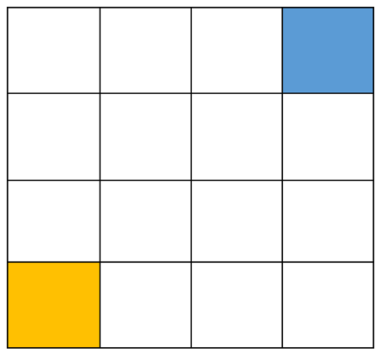
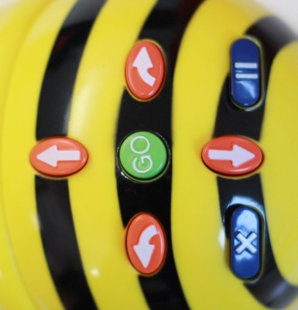
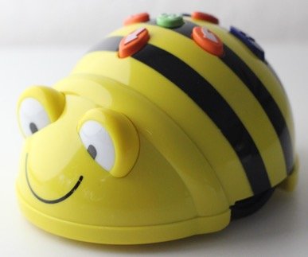
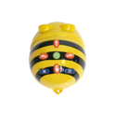
Wie Programmieren in
der Grundschule?
Bee-Bot (plugged-in)
Fotos „BeeBot“ von PIKAS digi. Lizenz: CC BY-SA 4.0
Programm-Plan
Notes:
Der Bee-Bot ist durch seinen begrenzten Umfang und seine intuitive Bedienung mit nur 7 Tasten eine einfache Möglichkeit, Programmiercode in Bewegung zu übersetzen.
Eine (zunächst) bestehende Herausforderung ist die Tatsache, dass die zu programmierten Teilschritte immer aus Sicht des Roboters auszuführen sind.
Nach einer Rechtsdrehung sind beispielsweise alle weiteren Programmierschritte aus der neuen Perspektive zu tätigen.
Das unterscheidet sich z.B. grundlegend von der Beschreibung eines Weges auf dem Hunderterfeld, bei der alle Schritte (oben, unten, rechts, links) aus der Aufsicht (von oben) erfolgen.
Es bietet sich an den auf der Folie abgebildeten Programm-Plan von den TN gedanklich ausführen zu lassen und zu besprechen. Dabei tritt häufig der Vorstellungsfehler auf, dass nicht vom Objekt aus gedacht wird und Richtungswechsel falsch interpretiert werden.
Die Aufgabenstellungen auf der folgenden Folie bieten eine erste Erprobung an und sind zudem auch übertragbar auf die Lebenswelt der Kinder, in der sie sich gegenseitig mit Programmierbefehlen im Raum durch einen Partner bewegen lassen können.
Die Übersetzung von Programmiercode in Bewegung und Umgekehrt steht dabei im Fokus.
- Dies ist ein Beispiel für Unplugged-Programmierung.
Weitere Ideen und Eisatzmöglichkeiten im Unterricht finden sie in Zukunft auf www.pikas-digi.dzlm.de
Preis ab ca. 90€, günstigere Varianten anderer Hersteller verfügbar

Slide 40
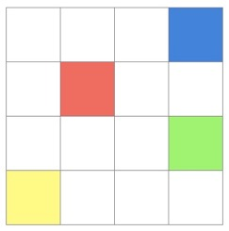



Warum überhaupt Programmieren in
in der Grundschule?
Fotos „BeeBot“ von PIKAS digi. Lizenz: CC BY-SA 4.0
Bee-Bot (unplugged und plugged-in)
AUFGABENSTELLUNGEN:
Programmieren Sie einen Beebot, dessen Weg ein Rechteck beschreibt.
Beschreiben Sie im Programmiercode den kürzesten Weg von ROT über GRÜN nach BLAU.
Vollziehen Sie den abgebildeten Programmiercode nach. Wo befindet sich der Beebot am Ende?
Finden Sie den Fehler. Wie muss der Code geändert werden, damit der Beebot am Ende auf ROT steht.
Überlegen Sie weitere ergiebige Aufgaben.

Slide 41
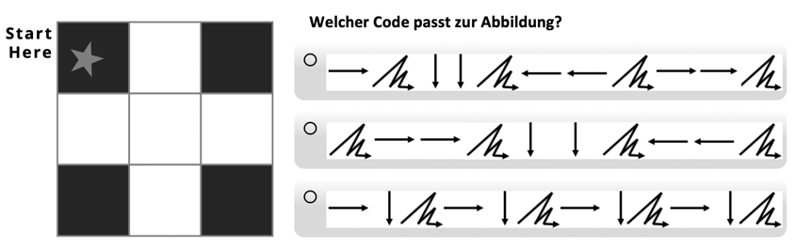
Wie Programmieren in
der Grundschule?
Grafik „Muster“ von PIKAS digi. Lizenz: CC BY-SA 4.0
Muster erkunden (unplugged)
Mathematische Strukturen mithilfe von Programmieranweisungen aufdecken und beschreiben
Muster Programmieren:
Durch einen Code eindeutige Handlungsanweisungen erstellen, die zu einem geplanten Muster führen.
Programme lesen und zuordnen.
Notes:
In diesem Beispiel geht es grundsätzlich um das Übersetzen von Programmcode (in diesem Fall in Form von Bewegungs- und Schraffieranweisungen) mittels dessen ein Muster auf einem karierten Papier entstehen soll.
In den dargestellten Codes finden sich zwei Arten von Anweisungen:
Ein gerader Pfeil zeigt an, in welche Richtung ein Feld weiter gerückt wird (zu Beginn ausgehend vom markierten Startpunkt). Ein hin und her gezackter Pfeil bedeutet, dass das Feld, an dem man sich gerade befindet, ausgemalt werden soll.
Im Gegensatz zum Beispiel „Bee-Bot“ wird hier aus der „Aufsicht“ programmiert.
Neben dem Zuordnen und Erstellen von Code aus Mustern und umgekehrt, können arithmetische Inhalte ggf. mit aufgegriffen werden.
So könnten z.B. auf der Hundertertafel verschiedene Codes zum Markieren von Vielfachen der 2 (4,5,8, etc.) erstellt, beschrieben und verglichen werden.
Weiterführend bietet es sich an nach dem kürzesten Code zur Markierung von Vielfachen von 5 (2,10) zu suchen.

Slide 42
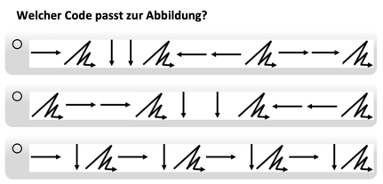
Warum überhaupt Programmieren in
in der Grundschule?
Grafik „Muster“ von PIKAS digi. Lizenz: CC BY-SA 4.0
Muster erkunden (unplugged)
Mathematische Strukturen mithilfe von Programmieranweisungen aufdecken und beschreiben
AUFGABENSTELLUNGEN:
Welcher Programmcode passt zum Muster?
Zeichnen Sie ein Muster auf Karopapier und übertragen Sie es in einen Programmcode.
Schreiben Sie einen Programmcode und übersetzen Sie diesen dann in ein Muster auf Karopapier.
Erstellen Sie zu einem vorgegebenen Muster zwei verschiedene Programmcodes.
Notes:
IM Zusatzmaterial befindet sich eine Kopiervorlage(letzte Seite), die man zur Station 2 (Muster erkunden) bereitstellen kann.

Slide 43

Wie Programmieren in
der Grundschule?
Fotos „Faltungen“ von PIKAS digi. Lizenz: CC BY-SA 4.0
Real-Life Algorithmus (unplugged)
z.B. Faltanleitungen
Notes:
Algorithmen finden sich in einer Vielzahl an Abläufen im Alltag wieder. Das besondere an ihnen ist, dass sie eindeutig sind und durch Ausführung einer eindeutigen Anweisungen eindeutig definierte Ergebnisse erzielt werden.
So ist neben den Faltkante auch die Faltreihenfolge der einzelnen Faltkanten von Bedeutung, um zum Ziel zu gelangen. Viele Aspekte von Algorithmen in der Umwelt funktionieren auf diese Weise. Die Zähne zu putzen, bevor die Zahnpaste auf der Zahnbürste ist, führt zu einem anderen Ergebnis, als wenn die Zahnpasta vor dem Zähneputzen auf die Bürste kommt.
Dabei kommt der Fachsprache eine zentrale Bedeutung zu. Nur eindeutig verständliche und korrekt verwendete Begriffe führen zu dem gewünschten Ergebnis.
Der Programmieraspekt lässt dies deutlich werden und ermöglicht einen Austausch mit den Kindern über die Bedeutung von eindeutiger und korrekt verwendeter Fachsprache im Mathematikunterricht (und darüber hinaus).

Slide 44
Wie Programmieren in
der Grundschule?
Real-Life Algorithmus (unplugged)
Faltanleitungen unter Berücksichtigung von Fachsprache mithilfe eines Wortspeichers erstellen.
Aufgabenstellungen
  basteln Sie einen Papierflieger
  Welche Begriffe / Satzphrasen werden benötigt?
  Wie kann ein unterstützender Wortspeicher gestaltet werden?
  Welche Ähnlichkeiten sind zwischen Anleitung (in Fachsprache) und Programmiersprache zu erkennen/aufdeckbar?

Slide 45
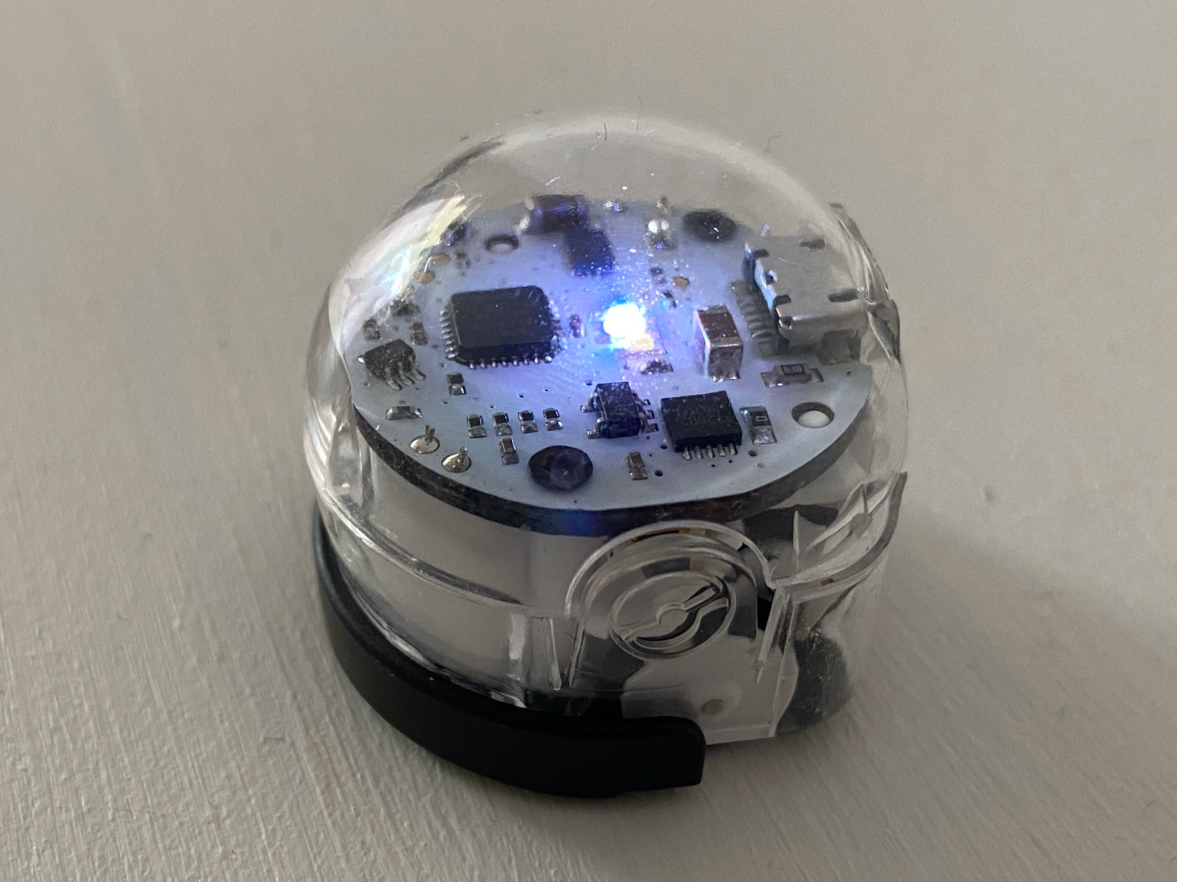
Wie Programmieren in
der Grundschule?
Foto „Ozobot“ von PIKAS digi. Lizenz: CC BY-SA 4.0
Ozobots (plugged-in)
Der Ozobot fährt entlang einer vorgegebenen Linie.
Farbcodes geben Geschwindigkeits- und Richtungsanweisungen.
Linien und Farbcodes können auch selbst gezeichnet werden.
Notes:
Die Möglichkeiten des Ozobots sind vielfältig.
Neben der Möglichkeit den Ozobot auf seinem Weg mit farbigen Stiften zu programmieren (ohne Computer), ermöglicht der Ozobot auch die Programmierung in einer Blockbasierten Programmierumgebung auf dem Tablet, die auf den Ozobot übertragen und ausgeführt werden kann.
Aufgrund der vielfältigen Möglichkeiten muss in besonderer Weise erwägt werden, ob und inwiefern der Einsatz von Ozobots zur Förderung mathematischer Kompetenzen dienlich sein könnte.
Umfangreiche Informationen zum Einsatz finden Sie hier: www.ozobot-deutschland.de
Preis für die günstigste Variante ca. 70€

Slide 46

Wie Programmieren in
der Grundschule?
Foto „Ozobot“ von PIKAS digi. Lizenz: CC BY-SA 4.0
Ozobots (plugged-in)
AUFGABENSTELLUNG:
Erproben Sie die Möglichkeiten des Ozobots
Denken Sie über Einsatzmöglichkeiten im Mathematikunterricht nach.

Slide 47
Wie Programmieren in
der Grundschule?
Klötzchenapp (plugged-in)
Bauprozesse durch
Blockprogrammierung
darstellen.
Screenshot App„Klötzchen“ © Heiko Etzold
Notes:
Die kostenlose App „Klötzchen“ bietet vielfältige Möglichkeiten sich mit dem Thema Programmierung und Mathematik zu beschäftigen.
Neben der Darstellung von Würfelbauwerken in realistischer Abbildung(3D), Bauplan, Zweitafelbild, isometrische Darstellung und Schrägbild kann zudem eine Programmieransicht gewählt werden
Diese ermöglicht in einer Blockprogrammierten Umgebung Würfelbauwerke zu programmieren und dabei auch den Prozess des Bauens genauer in den Blick zu nehmen.
Dabei kann der Programmiercode durch Schleifen und Variablen auf verschiedenen Abstraktionsniveaus dargestellt werden.
Einsatzmöglichkeiten im Unterricht finden Sie auf
https://dlgs.uni-potsdam.de/oer/kloetzchenprogrammierung-leitfaden
bzw. auf www.pikas-digi.dzlm.de im Bereich „Unterricht“.

Slide 48
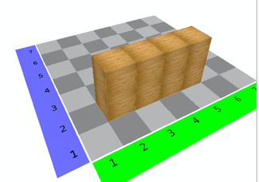
Wie Programmieren in
der Grundschule?
Klötzchenapp (plugged-in)
AUFGABENSTELLUNG:
Programmieren Sie folgendes Würfelgebäude:
Finden Sie eine Möglichkeiten Ihren gefunden Programmcode mit Hilfe von Schleifen (siehe Begleitmaterial) zu verkürzen?
Wie würden Sie dieses Tool mit Kindern nutzen?
Screenshot App„Klötzchen“ © Heiko Etzold

Slide 49
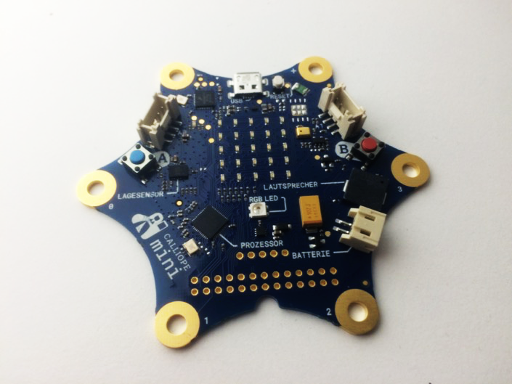
Wie Programmieren in
der Grundschule?
Foto „Calliope“ von PIKAS digi. Lizenz: CC BY-SA 4.0
Calliope mini (plugged-in)
Grundlagen des Programmierens erlernen, LEDs, Pins, Sensoren und Sounds steuern
https://makecode.calliope.cc
Notes:
Die Calliope mini ist eine kleine Platine, die mit verschiedenen Sensoren, Knöpfen und LEDs ausgestattet ist und das Ausführen eines Codes ermöglicht.
Auch die Calliope wird blockbasiert programmiert.
Preis ca. 35€ oder als virtuelles Onlinetool kostenlos auf https://makecode.calliope.cc

Slide 50

Wie Programmieren in
der Grundschule?
Foto „Calliope“ von PIKAS digi. Lizenz: CC BY-SA 4.0
Calliope mini (plugged-in)
Grundlagen des Programmierens erlernen, LEDs, Pins, Sensoren und Sounds steuern
AUFGABENSTELLUNGEN:
Erproben Sie die Calliope und Ihre Funktionen
Können Sie sich vorstellen die Calliope in Ihrem Mathematik-Unterricht einzusetzen?
Wie würden Sie sie unterrichtlich einbinden?
https://lab.open-roberta.org

Slide 51
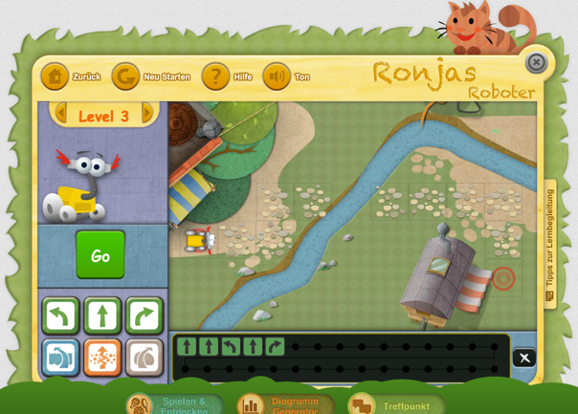
Wie Programmieren in
der Grundschule?
Online-Programmierumgebungen (plugged-in)
Grundlagen des Programmierens in online-Umgebungen erlernen
Screenshot App „Ronjas Roboter“ © Stiftung Haus der kleinen Forscher
https://www.meine-forscherwelt.de/forschergarten/
Notes:
Die Kostenlose App „Ronjas Roboter“ kann als iOS, Android-App oder im Browser am Computer als Webapp genutzt werden.
Grundidee ist ähnlich wie beim Bee-Bot. Ein kleiner Roboter muss mit Befehlen, die sich auf die Perspektive des Roboters beziehen, über ein Raster von einem Start zum Zielpunkt navigiert werden.
Die Programmierung wird mittels Blockprogrammierung mit Pfeilen und einigen Sonderfunktionen durchgeführt.
Neben „Ronjas Roboter“ bietet das Projekt „Stiftung Haus der kleinen Forscher“ weitere Lernapps unter https://www.meine-forscherwelt.de/spielen-und-entdecken/ an.

Slide 52
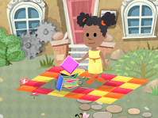
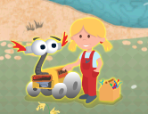
Wie Programmieren in
der Grundschule?
Online-Programmierumgebungen (plugged-in)
Grundlagen des Programmierens in online-Umgebungen erlernen
AUFGABENSTELLUNGEN:
Schauen Sie sich auf der unten angegebenen Internetseite um
Erproben Sie verschiedene Funktionen und Aufgaben der Seite.
Zum Beispiel:
Felia legt Fliesen oder Ronjas Roboter
Können Sie sich vorstellen diese Seite in Ihrem Mathematik-Unterricht zu nutzen?
Wie würden Sie sie unterrichtlich einbinden?
Grafiken Apps „Ronjas Roboter“, „Felia legt Fliesen“ © Stiftung Haus der kleinen Forscher
https://www.meine-forscherwelt.de/forschergarten/
Notes:
Übertragen der Aufgabe auf arithmetische Inhalte
Programmieren auf der Hundertertafel:
Wie sähe der Programmiercode für alle Zahlen der Zweierreihe (ggf. fortgesetzt bis zur 100) aus .
Wie kann man Programmcode vereinfachen und trotzdem alle geraden Zahlen farbig markieren.
Wie sähe ein Code aus, der alle Zahlen der 2er und 4er Reihe markiert, die Zahlen der Viererreihe aber besonders markiert. Wie wäre dieser Code evtl. zu vereinfachen?

Slide 53
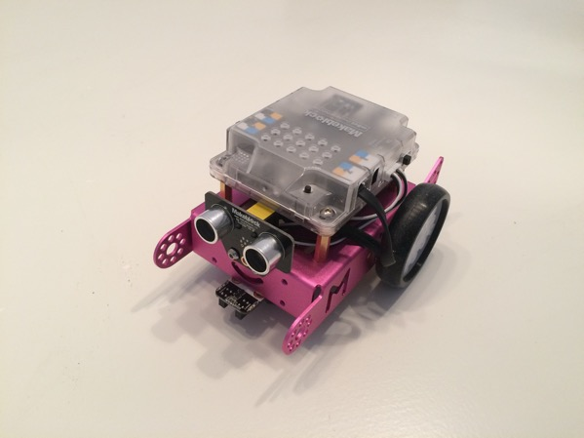
Wie Programmieren in
der Grundschule?
Foto „MBot“ von PIKAS digi. Lizenz: CC BY-SA 4.0
MBot (plugged-in)
Notes:
Der MBot bietet ebenfalls Möglichkeiten blockbasierte Programmierung in die Lebenswirklichkeit der Kinder zu übertragen.
Er wird per Bluetooth mit dem Tablet verbunden und führt programmierten Code aus. Dabei können zudem Sensoren des MBot genutzt werden, um Entfernungen oder ähnliches zu messen und zur Steuerung des MBot einzubeziehen.
Preis ab ca. 90€ (wird in Einzelteilen geliefert muss vorher zusammengebaut werden)
Weitere Sensoren und Erweiterungssets sind verfügbar

Slide 54
Wie Programmieren in
der Grundschule?
Foto „MBot“ von PIKAS digi. Lizenz: CC BY-SA 4.0
MBot (plugged-in)
AUFGABENSTELLUNG:
Erproben Sie die Möglichkeiten des Mbots (mit der App mBlock, oder Makeblock)
Denken Sie über Einsatzmöglichkeiten im Mathematikunterricht nach.

Slide 55
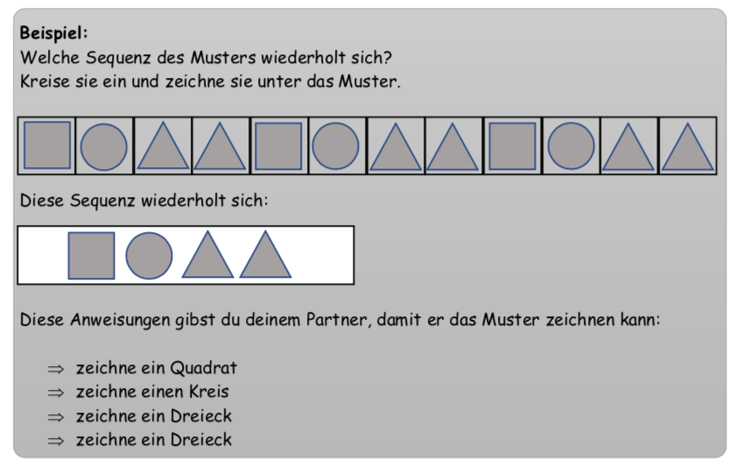
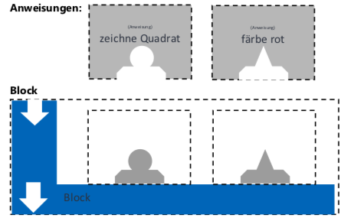
Wie Programmieren in
der Grundschule?
Formenmuster (unplugged)
Eine Lernumgebung zum Offlinecoding
Weniger komplexe Aspekte des Programmierens (Anweisungen, Blöcke und Schleifen) werden hier mit den sehr anschaulichen Aspekten des Erstellens von Mustern mit geometrischen Formen und Farben verknüpft.
Notes:
Der Lernprozess wird hierbei in beide Richtungen unterstützt:
Formenmuster veranschaulichen Algorithmen auf eine deutliche und gut erkennbare Weise.
Das Erkennen einer Schleife (eine in seiner Abfolge immer wiederkehrende Sequenz von Formen und Farben) kann durch entsprechende Syntax auch in einfacher Programmiersprache (in Form von Blockprogrammierung) dargestellt werden.
Andererseits können entsprechende Algorithmen (und darin enthaltene Anweisungen, Blöcke und Schleifen) durch das Darstellen auf ikonischer/ geometrischer Ebene in Form von Formenmustern sichtbar und verständlich gemacht werden.
Über die Verknüpfung von verschiedenen Darstellungsebenen (enaktiv, ikonisch, symbolisch sowie sprachlich) werden Verstehensprozesse entscheidend unterstützt.

Slide 56
Wie Programmieren in
der Grundschule?
Formenmuster (unplugged)
AUFGABENSTELLUNGEN:
Lesen Sie das Unterrichtsbeispiel „Formenmuster“ und erproben Sie die dazugehörigen Aufgabenstellungen (Arbeitsblätter).
Inwiefern können Sie sich vorstellen dieses Unterrichtsbeispiel in Ihrem Unterricht einzusetzen?
Welche Vorkenntnisse benötigen Kinder, um diese Aufgaben bearbeiten zu können?

Slide 57
Wie Programmieren in
der Grundschule?
AKTIVITÄT
Erproben Sie die ausgelegten Beispiele und Materialien.
Wo sehen Sie bei den vorgestellten Beispielen zum Thema Programmieren Ansatzpunkte zur Förderung Prozessbezogener oder Inhaltsbezogener Kompetenzen?
Notes:
An diese Stelle bietet sich der Einsatz einer digitalen Pinnwand an (z.B. ein padlet), um Ideen zu Ansätzen der Förderung zu sammeln.
Denkbar ist an dieser Stelle selbstverständlich auch der Einsatz einer klassischen Pinnwand mit Karten.
Vorteile der digitalen Pinnwand ist die direkte Verfügbarkeit der Anregungen aller Teilnehmenden und die Freiheit, die Pinnwand räumlich unabhängig füllen zu können. Dabei können Teilnehmer zu jeder Zeit die Ergebnisse und Anregungen der anderen Teilnehmer sehen, ohne sich jedes Mal zur Pinnwand begeben zu müssen.
Ein stabiler Internetzugang ist dabei allerdings notwendig.
Während der Arbeitsphase sollen sich die TN mit den Tools, den möglichen Aufgabenstellungen und der hier dargestellten Frage bezüglich der mathematischen Kompetenzen befassen.
Im nächsten Kapitel der Präsentation werden diese Fragen dann aufgegriffen und diskutiert.

Slide 58
INHALTE
Was ist Programmieren?
Warum überhaupt Programmieren in der Grundschule?
Wie Programmieren in der Grundschule?
Programmieren und Mathematikunterricht
Weiterarbeit in der eigenen Praxis
Notes:
In diesem Kapitel soll nun darüber diskutiert werden, inwiefern die vorgestellten Beispiele auch im Sinne der Förderung mathematischer Kompetenzen dienlich sein können.

Slide 59
Programmieren und
Mathematikunterricht
DISKUSSION
Für alle Überlegungen zur Einbindung des Inhalts „Programmieren“ in den Mathematikunterricht ist es elementar darüber nachzudenken, welche Rolle diese zur Vermittlung für das Fach spielen.
Es darf auf keinen Fall ein „Programmieren um des Programmierens Willen“ geschehen und der Unterricht zu einer ziellosen Spielerei ausarten. Es muss wie in jedem guten Mathematikunterricht auch hier darum gehen: Welche Kompetenzen kann ich in diesem Unterricht fördern?
Wo sehen Sie bei den vorgestellten Beispielen zum Thema Programmieren Ansatzpunkte zur Förderung der Prozessbezogener Kompetenzen?
Wo sehen Sie weitere Ansatzpunkte zur Förderung der Prozessbezogener Kompetenzen beim Programmieren?
Wo sehen Sie Ansatzpunkte zur Förderung mathematischer Inhalte?
Notes:
Hier geht es insbesondere darum, eigene Erfahrungen zu den vorgestellten Themen einzubringen.
Bei den vorgestellten Beispielen steht das Problemlösen meist im Vordergrund. Durch einen entsprechenden Programmcode eine zielführende Vorgehensweise zu entwickeln ist zentrale Idee des Programmierens.
Daneben geht es oft um den Darstellungswechsel zwischen verschiedenen Ebenen. Dabei kommt der symbolischen Ebene (Programmcode, in Form von Codeblöcken, Pfeilsequenzen o.ä.) eine zentrale Bedeutung zu, die aus einer oder in eine ikonische, sprachliche oder enaktive Darstellungsform zu übertragen ist.
Das Modellieren kommt immer dann zum Tragen, wenn Alltagsprobleme mittels Programmcode zu lösen sind. Dann wird der Modellierungskreislauf durchlaufen, wobei der Programmcode der mathematischen Lösung im klassischen Modellierungskreislauf gleichzusetzen ist.
Das Argumentieren kommt an den Stellen zum Einsatz, an denen Begründungen und Erklärungen von Bedeutung sind, wenn z.B. Vorgehensweisen beim Programmieren beschrieben oder Vermutungen über das Ausführen eines Programmcodes erläutert werden.

Slide 60
INHALTE
Was ist Programmieren?
Warum überhaupt Programmieren in der Grundschule?
Wie Programmieren in der Grundschule?
Programmieren und Mathematikunterricht
Weiterarbeit in der eigenen Praxis

Slide 61
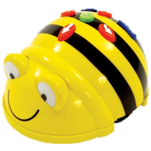
Weiterarbeit in der eigenen Praxis
AKTIVITÄT
Entwickeln Sie in Zweierteams zu den vorgestellten Werkzeugen konkrete Ideen und Aufgabenstellungen für Ihren eigenen Unterricht.
Wie würde eine Unterrichtsreihe dazu aussehen? Welche Ziele stehen im Vordergrund?
  Welche ibK und pbK werden gefördert?
  Welche Aspekte des Medienkompetenzrahmens kommen zum tragen?
Erstellen Sie einen Wortspeicher zum Thema, der die Lernenden unterstützt.
Konkretisieren und visualisieren Sie eine Unterrichtsstunde, die Sie anschließend vorstellen können.
Notes:
Es bietet sich an, die TN jeweils in jahrgangsbezogenen Gruppen, nach Interessengebieten oder Vorkenntnissen in Kleingruppen zusammen arbeiten zu lassen. M betreut die Gruppen beratend.
Nach der Arbeitsphase können sich die Gruppen gegenseitig ihre Arbeitsergebnisse vorstellen.
Gemeinsam können ggf. Absprachen für die anschließende schulische Weiterarbeit und die Integration des Programmierens in das schulische Curriculum getroffen werden.

Slide 62
Weiterarbeit in der eigenen Praxis
DISKUSSION
Welche Möglichkeiten sehen Sie in Ihrem eigenen schulischen Kontext Programmierung zu integrieren?
Diskutieren Sie zunächst mit Ihrem Sitznachbarn und tragen Sie Ihre Ideen und mögliche Bedenken dann ins Plenum.

Slide 63

Abschluss
Danke für die Aufmerksamkeit!

Slide 64
Quellen
Beck, J., Seitz, C. & Zendler, A. (2014). Alltagsalgorithmus Telefonieren – Lernumgebung für den Informatikunterricht zum Konzept Algorithmus für die Klassenstufe 6. In: Notes on Educational Informatics – Section B: Classroom experiences. 9 (1). S. 11-21. University of Education Ludwigsburg: Institute of Mathematics and Computer Science.
Blum, W. & Leiss, D. (2005). „Filling Up“ – the problem of independence preserving teacher interventions in lessons with demanding modelling tasks. In: M. Bosch (Hrsg.). Proseedings of the 4th Congress of the European Society for research in Mathematics Education. Fundemi iqs.
Bundesministerium für Bildung und Forschung (BMBF) (2016). Bildungsoffensive für die digitale Wissensgesellschaft. Berlin: Referat Digitaler Wandel in der Bildung.
Förster, K-T. (2011). Neue Möglichkeiten durch die Programmiersprache Scratch: Algorithmen und Programmierung für alle Fächer. In R. Haug & L. Holzäpfel (Hrsg.). Tagungsband GDM 45. Tagung für Didaktik der Mathematik: WTM.
Jarzombek, T., Heißler, J. (2016). Geld für die digitale “Dritte Welt“. Verfügbar unter https://www.tagesschau.de/inland/wanka-digitalisierung-101.html [25.08.2019].
John, V. (2006). Modellierung und Programmierung.
Leiserson, C., Rivest, R. & Stein, C. (2010). Algorithmen – Eine Einführung. München: Oldenbourg.
Haus der kleinen Forscher (2017). Informatik entdecken mit und ohne Computer. Berlin.
Leiß, D., Blum, W. (2006). Beschreibung zentraler mathematischer Kompetenzen. In W. Blum, C. Drüke-Noe, R. Hartung, & O. Köller (Hrsg.). Bildungsstandards Mathematik: konkret. Berlin: Cornelsen Scriptor.

Slide 65
Quellen
Medienberatung NRW (MB NRW) (o. J.). Medienkompetenzrahmen NRW. Düsseldorf: Landesregierung NRW.
Ministerium für Schule und Weiterbildung des Landes Nordrhein-Westfalen (MSW NRW) (2008). Richtlinien und Lehrpläne für die Grundschule in Nordrhein-Westfalen. Frechen: Ritterbach.
NRW Koalition (2017). Koalitionsvertrag für Nordrhein-Westfalen 2017-2022. Düsseldorf: CDU Nordrhein-Westfalen; FDP Nordrhein-Westfalen.
Pólya, G. (1979). Vom Lösen mathematischer Aufgaben (Bd. 1). Basel: Birkhäuser.
Ratz, D., Schulmeister-Zimolong, D., Seese, D. & Wiesenberger, J. (2018). Grundkurs Programmieren in Java. München: Carl Hanser.
Rogers, H. (1987). Theory of Recursive Functions and Effective Computability. Cambridge: MIT Press.
Walter, D. (2018). Programmieren! – Auch schon in der Grundschule? Grundschulunterricht Mathematik. 1/2018. S. 8-12.
Wing, J. (2006). Computational Thinking. Communication of the ACM. 49 (3). S. 33-35.
Wurm, B. (2013). Programmieren lernen: Schritt für Schritt zum ersten Programm. Bonn: Galileo Press.

